Slide 1
Media Periklanan

Slide 2
Defenisi

Slide 3
Media iklan adalah segala sarana komunikasi yang dipakai untuk mengantarkan dan menyebar luaskan pesan
– pesan iklan.
(Timori Rianti,2019)

Slide 4
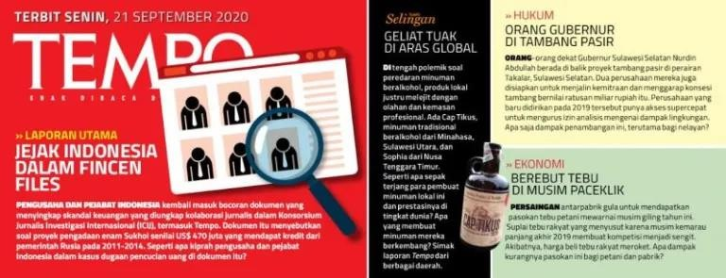

Media iklan dibagi mejadi 2 :
Media cetak = Media statis dan mengutamakan pesan-pesan visual yang dihasilkan dari proses percetakan, contoh : Surat kabar, pamflet, majalah, tabloid, brosur dan poster.
Media elektronik = Media yang proses bekerjanya berdasar pada prinsip elektronik dan eletromagnetis, contoh : televisi, radio dan internet).

Slide 5
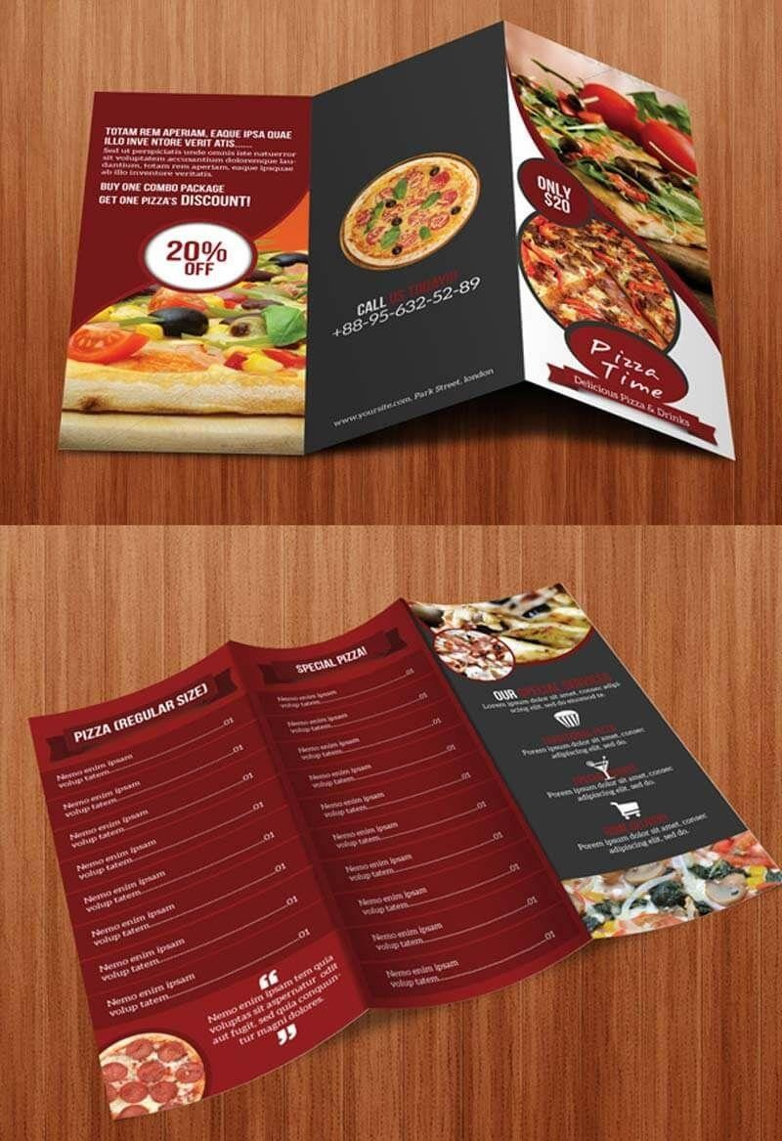
Media – media seperti Televisi, surat kabar dan majalah merupakan kategori media lini atas (media utama).
Sementara media iklan seperti pamflet, brosur dll merupakan kategori media lini bawah (media pendukung).

Slide 6
Contoh Media Iklan

Slide 7
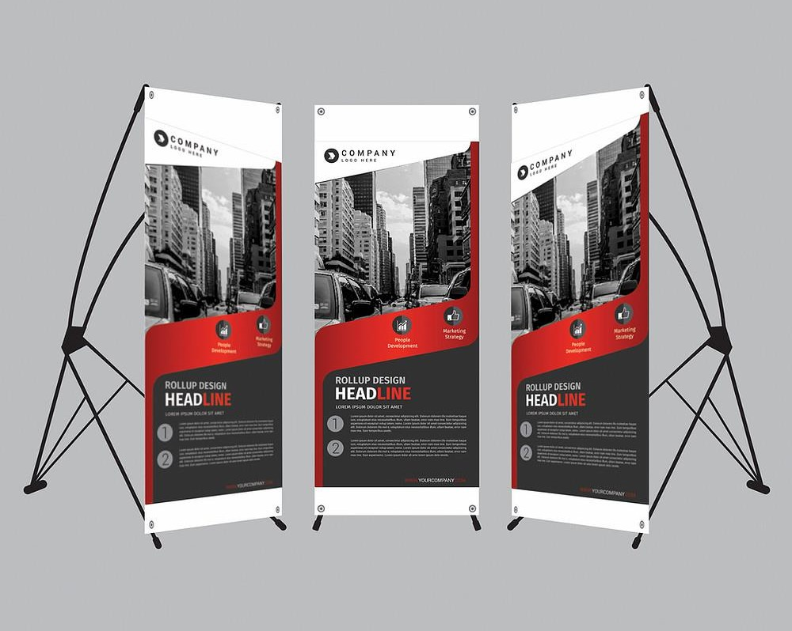

Slide 8


Slide 9
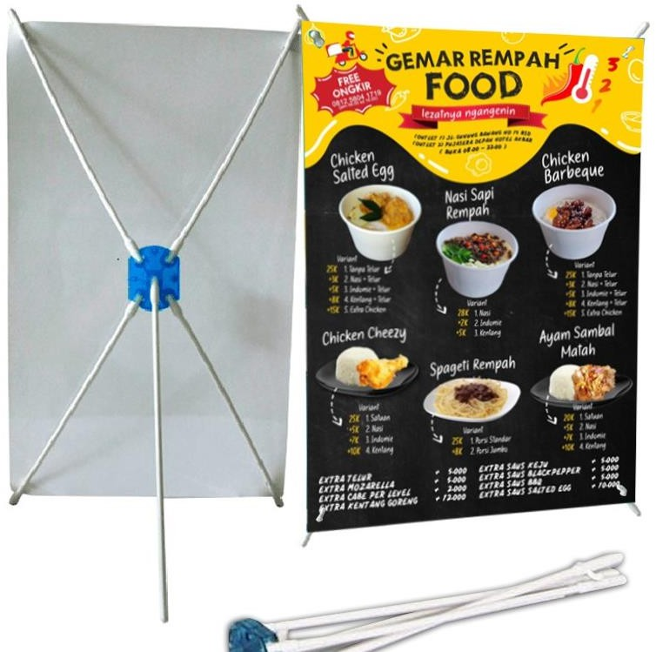

Slide 10
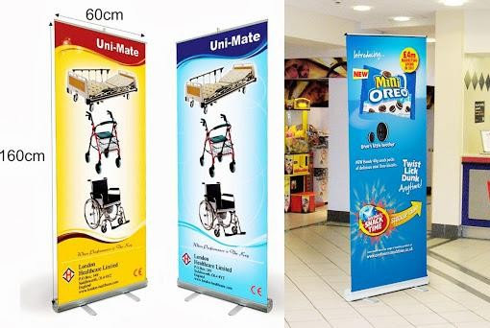

Slide 11
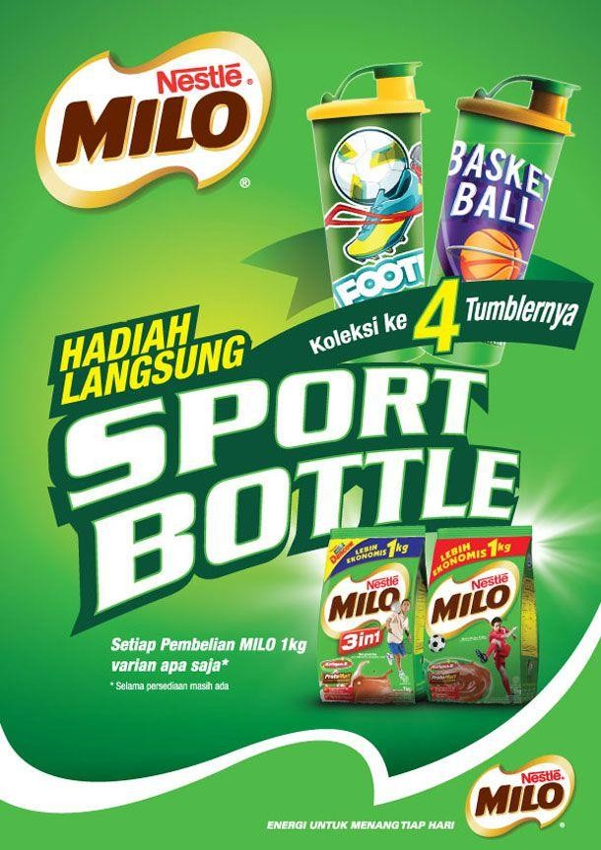


Slide 12
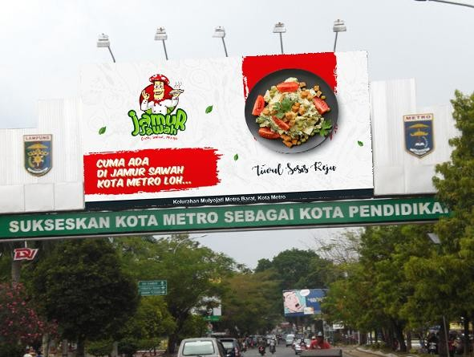

Slide 13


Slide 14
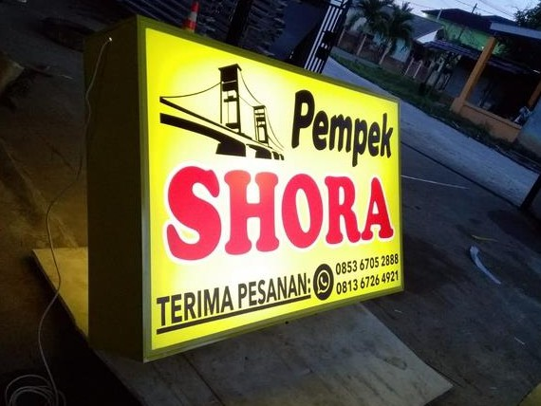

Slide 15
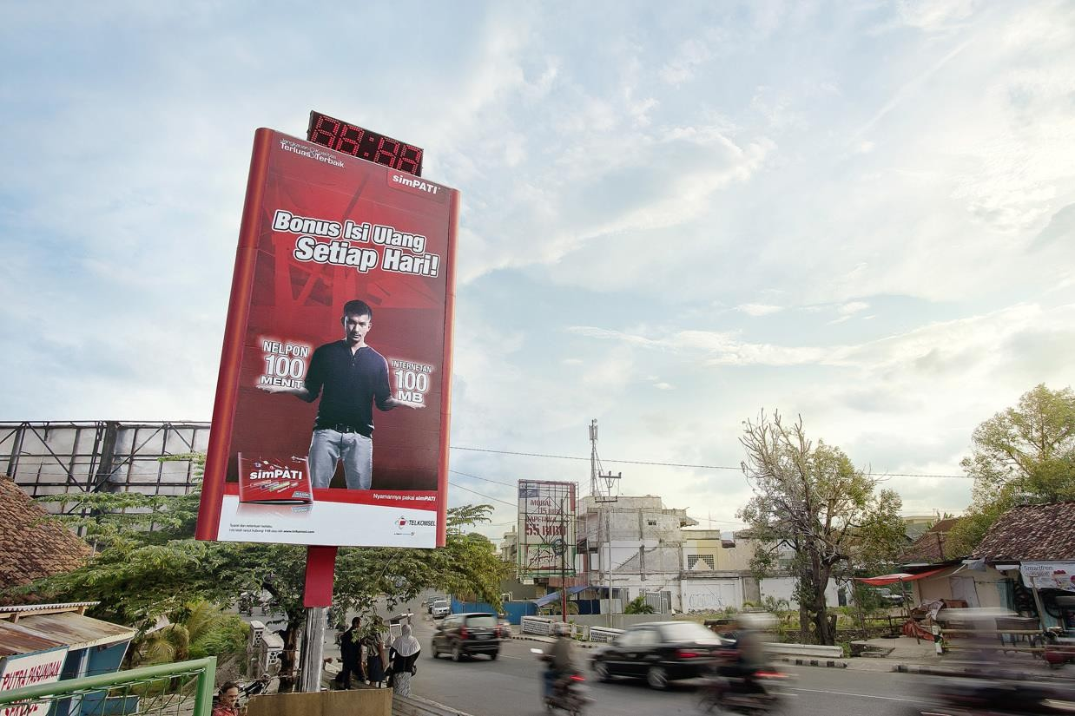

Slide 16
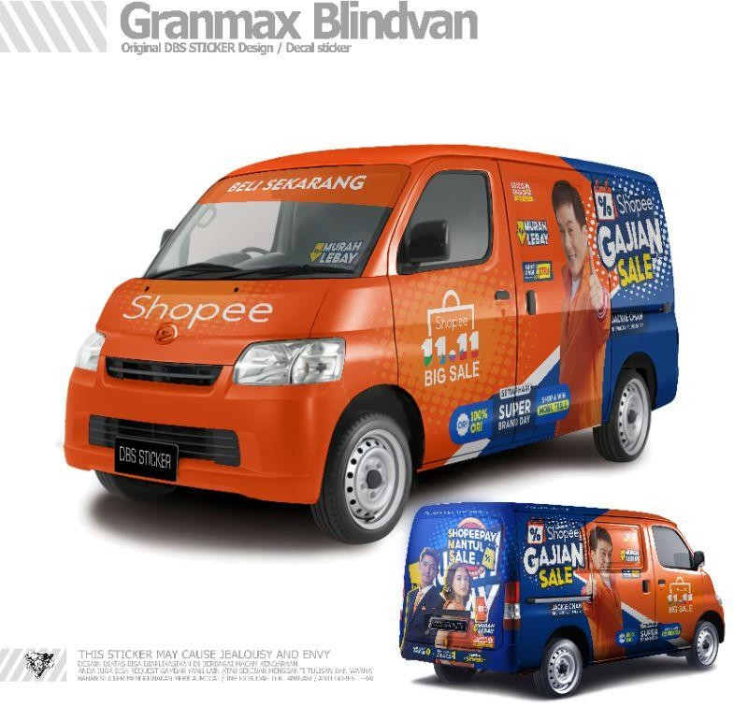

Slide 17

Latihan Desan Media Iklan Instagram (IG Post)

